Slide 1
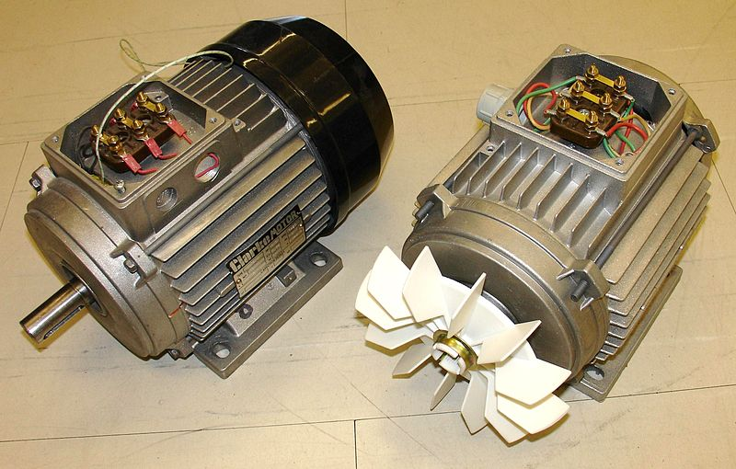
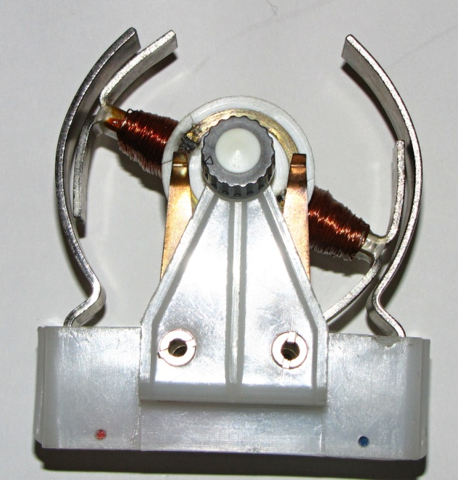
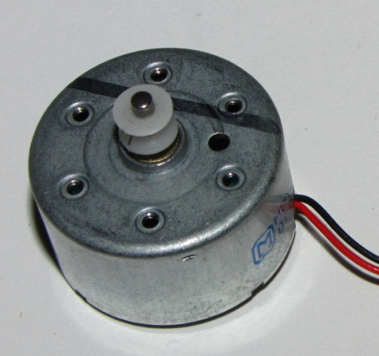
Elektromotory
Elektromotory jsou stroje, které přeměňují elektrickou energii na mechanickou práci.

Slide 2
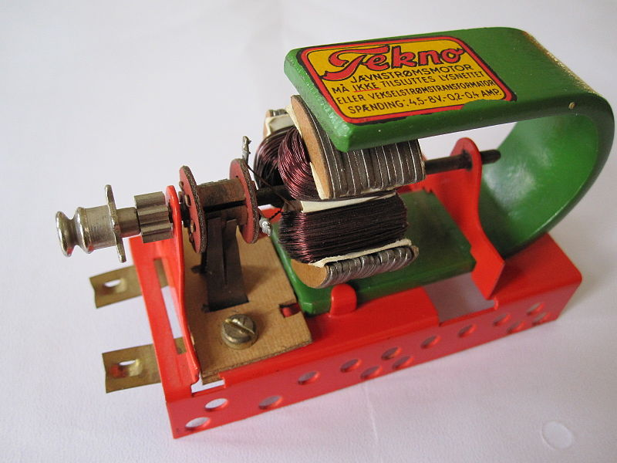
Elektromotor - stejnosměrný
Základní části:
stator, rotor s cívkami a komutátor
stator (nehybná část motoru)
zde je trvalý magnet, může být také elektromagnet
komutátor
rotor (otáčivá část motoru) cívky
přes kartáčky je proud veden do komutátoru a dále do cívek
VIDEO: Sestavení elktromotoru

Slide 3
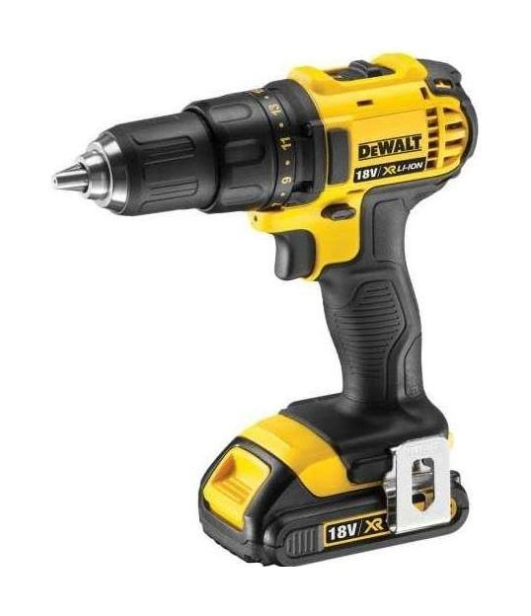
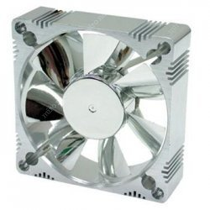
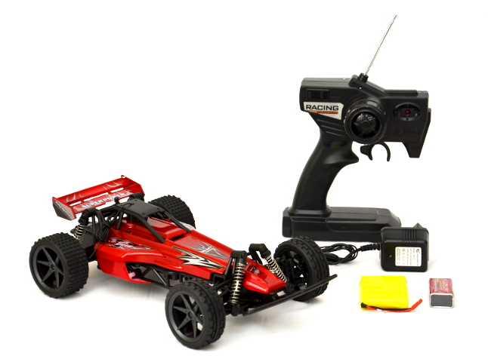
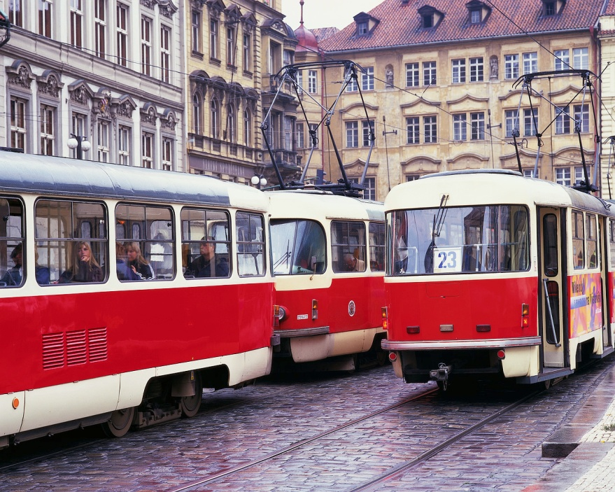
Elektromotor - stejnosměrný
Využití:
Počítač (CD mechanika, ventilátory…
Aku nářadí (vrtačky…)
Hračky (auta, vláčky…)
Tramvaje, trolejbusy, metro, elektromobily…

Slide 4
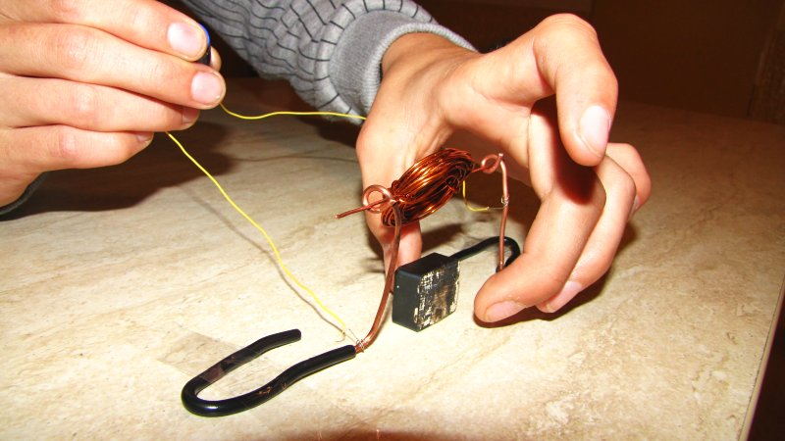
Elektromotory
Vyrob si svůj vlastní elektromotor – samostatná práce
Funkční vlastní elektromotor bude odměněn!

Slide 5
Elektromotory
Výsledky samostatné práce

Slide 6
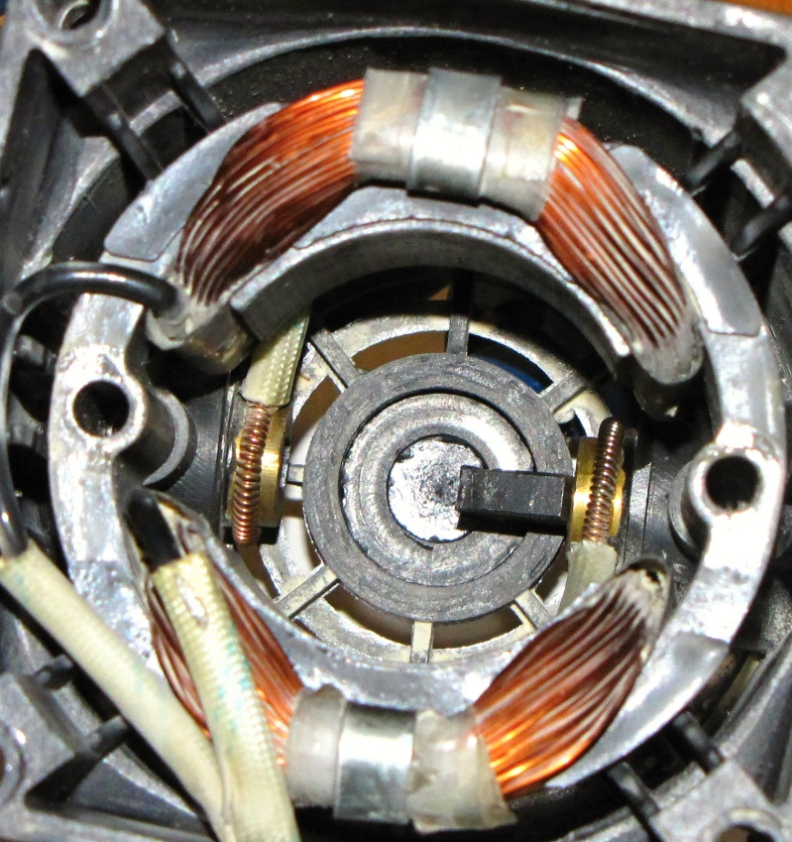
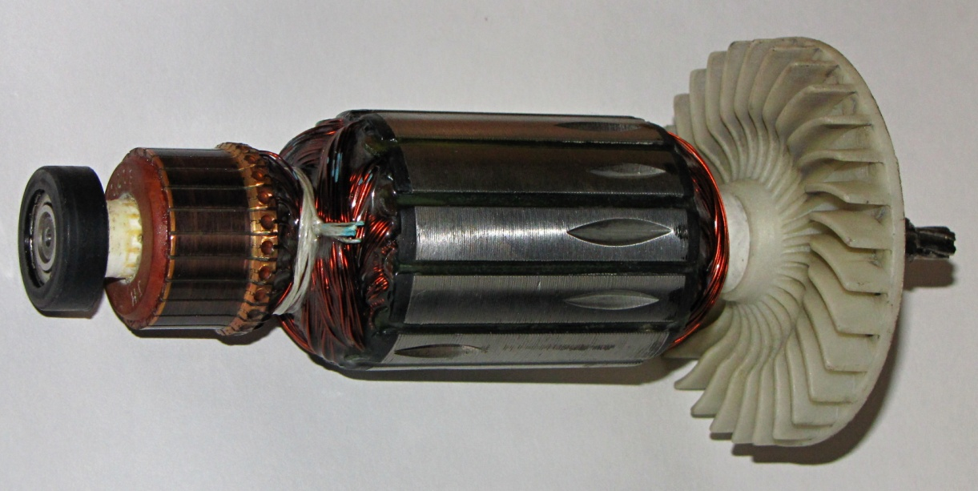
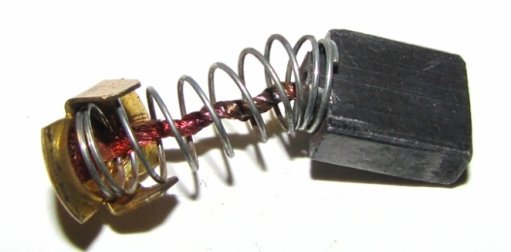
Elektromotory - univerzální
Univerzální elektromotor:
nahrazení trvalého magnetu elektromagnetem
lze použít i střídavý proud
komutátor
rotor (cívky)
stator (nehybná část motoru)
z cívek (elektromagnety)
uhlíkový kontakt

Slide 7
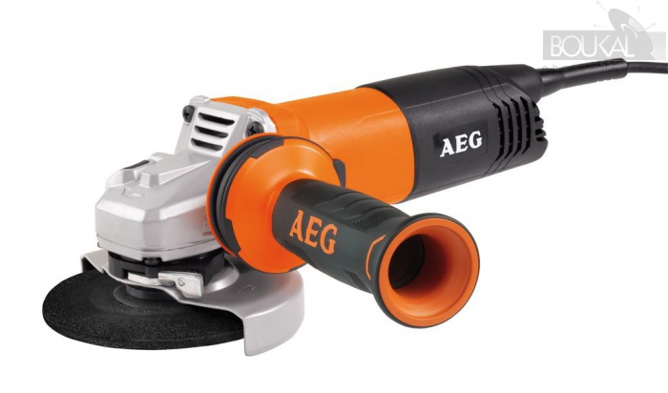
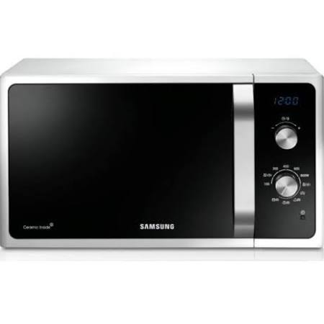
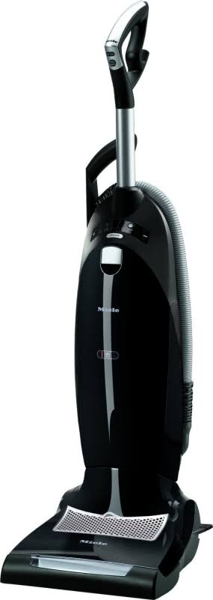
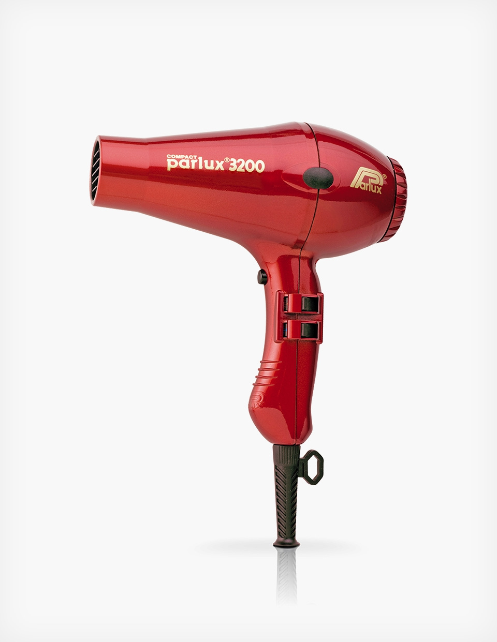
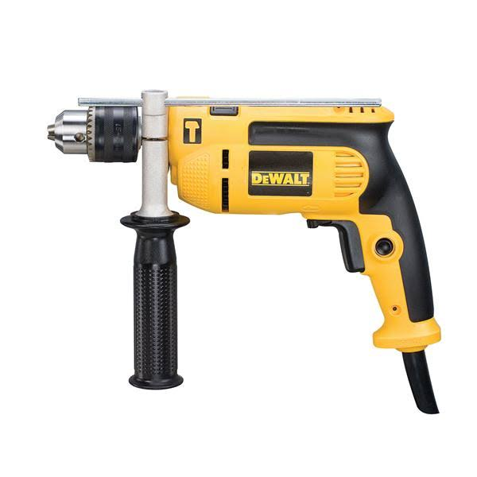
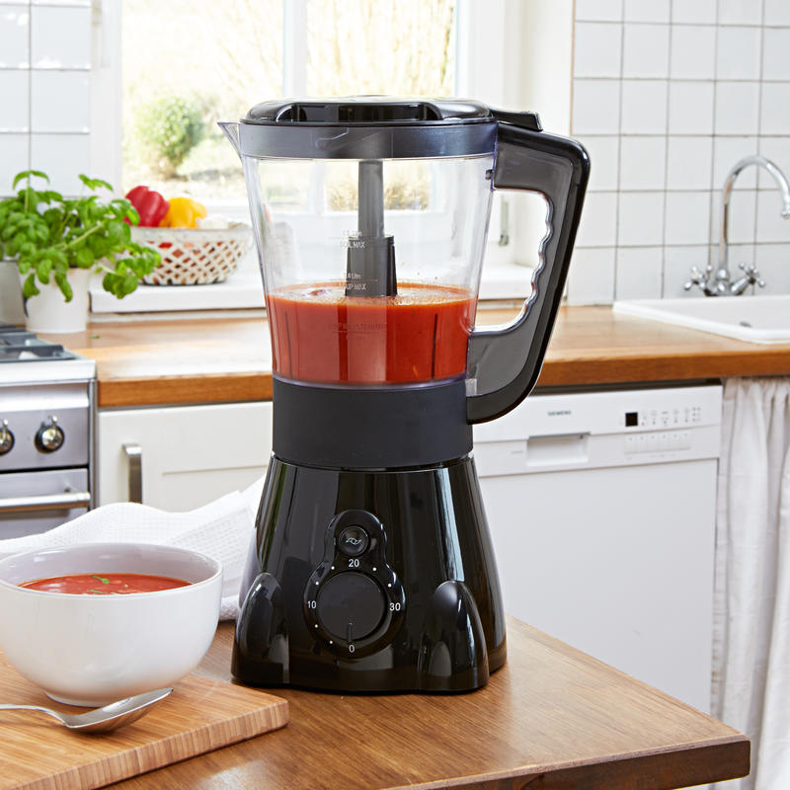
Elektromotory - univerzální
Využití:
domácí spotřebiče (pračka, vysavač, mixér, fén, mikrovlnka, myčka, ventilátor…)
elektrické nářadí (vrtačky, pily, brusky…)

Slide 8
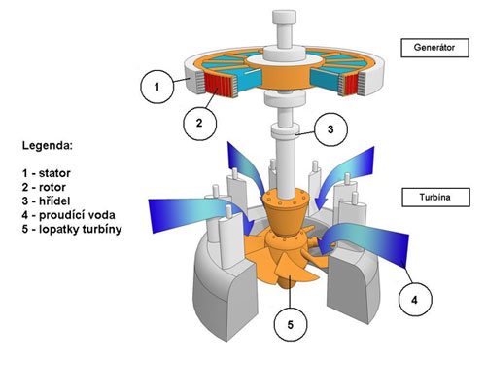
Elektromagnetická indukce
jev, kdy při změně magnetického pole v okolí cívky vzniká proud přímo v obvodu cívky
r. 1831 objevil anglický chemik Michael Faraday
Indukovaný proud - proud vznikající v obvodu cívky
- je tím větší, čím větší a rychlejší je změna magnetického pole
Využití - výroba el. proudu v elektrárnách všech typů
Princip výroby elektické energie ve vodní elektrárně
VIDEO: Objev století - indukce

Slide 9
Elektromotory, indukce
Procvičování
Co to je elektromotor?
Jaké znáš druhy elektromotoru?
Z kterých částí se skládá stejnosměrný elektromotor?
Kde se užívá stejnosměrný elektromotor?
Jak se liší univerzální elektromotor od stejnosměrného?
Kde se užívá univerzální elektromotor?
Kde se využívá principu elektromagnetické indukce?
Elektromotory jsou stroje, které přeměňují elektrickou energii na mechanickou práci.
Stejnosměrný a střídavý.
Stator, rotor, komutátor.
Aku nářadí, hračky, tramvaje…
Univerzální funguje i na střídavý proud, stator je tvořen cívkami.
Vrtačka, pila, pračka, fén…
Výroba elektrického proudu v elektrárnách všech typů

Slide 10
Elektromotory
Použité zdroje:
RAUNER, Karel, Václav HAVEL a Miroslav RANDA. NAKLADATELSTVÍ FRAUS. Fyzika 9: učebnice pro základní školy a víceletá gymnázia. 1. vydání. Plzeň: Fraus, 2007. ISBN 978-80-7238-617-8.
ZUREKS. Silniki_by_Zureks.jpg. In: Wikipedia: the free encyclopedia [online]. San Francisco (CA): Wikimedia Foundation, 2008 [cit. 2012-11-07]. Dostupné z: http://cs.wikipedia.org/wiki/Soubor:Silniki_by_Zureks.jpg
CHLOR AT DA.WIKIPEDIA. TeknoJevnstromsmotor1.JPG. In: Wikipedia: the free encyclopedia [online]. San Francisco (CA): Wikimedia Foundation, 2010-12-19 [cit. 2012-11-07]. Dostupné z: http://commons.wikimedia.org/wiki/File:TeknoJevnstromsmotor1.JPG?uselang=cs
Pořad PORT Dostupné na http://www.ceskatelevize.cz/porady/10121359557-port/662-indukce-anebo-pokus-stoleti/video/ a http://www.ceskatelevize.cz/porady/10121359557-port/159-zahada-magnetismu-sestavte-si-vlastni-elektromotor/video/

